Slide 1


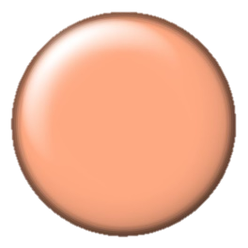



ص ٦٠
٩ – ٢
الأشكال الهندسية
الفصل التاسع
الأشكال المستوية
أسمي الأشكال المستوية وأصفها
فــكــرة الدرس
الرباعي
الشكل المستوي
المــفـردات
الخماسي
المضلع
السداسي
المثلث
الثماني

Slide 2
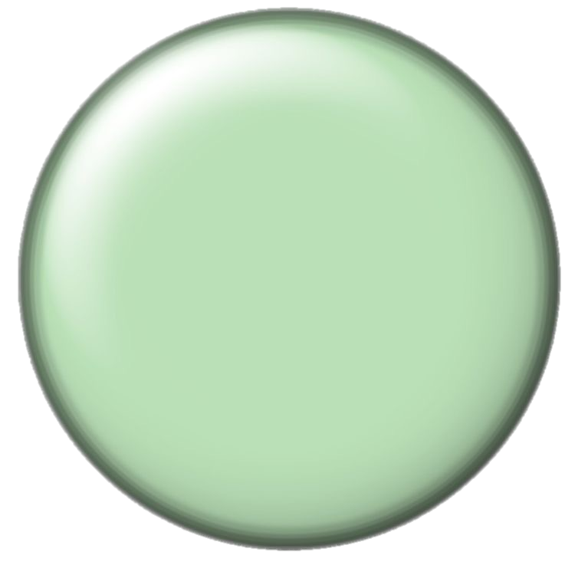

ص ٦٠
٩ – ٢
الأشكال الهندسية
الفصل التاسع
الأشكال المستوية
لاحظ حمد أن الإشارة " قف " شكل هندسي مكون من ٨ أضلاع ، ومثل هذا الشكل يسمّى مضلعاً .
أســتعـد
الشكل المستوي هو شكل ثنائي الأبعاد له طول وعرض
المضلع هو شكل مستو مغلق مكون من ثلاث زوايا أو أكثر ، وثلاث قطع مستقيمة أو أكثر

Slide 3


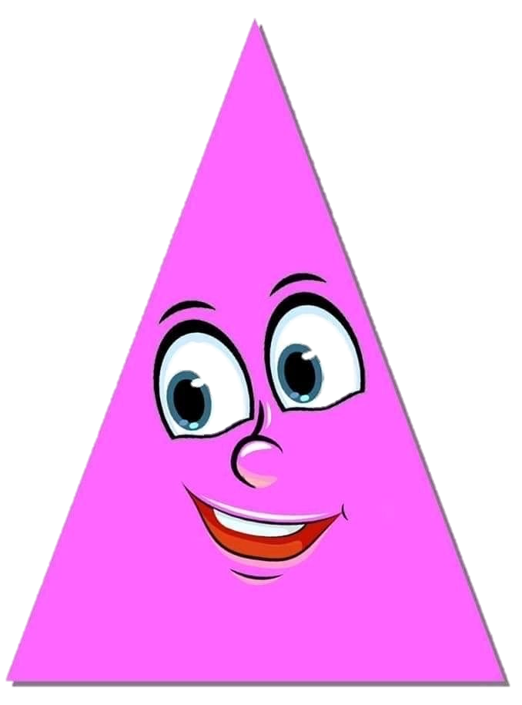
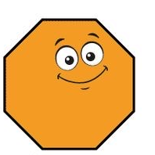

ص ٦٠
٩ – ٢
الأشكال الهندسية
الفصل التاسع
مــــــن أنـــــا ؟؟
الأشكال المستوية

Slide 4
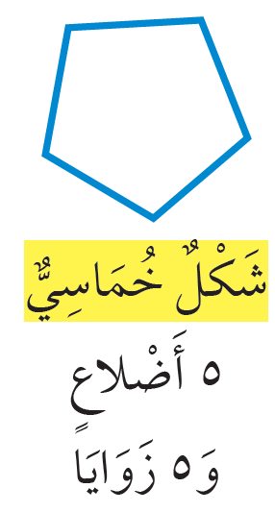
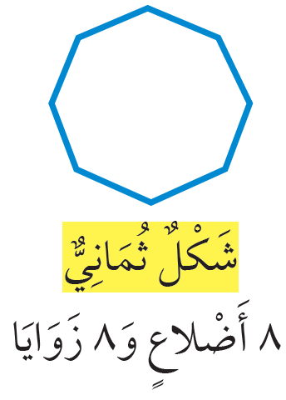
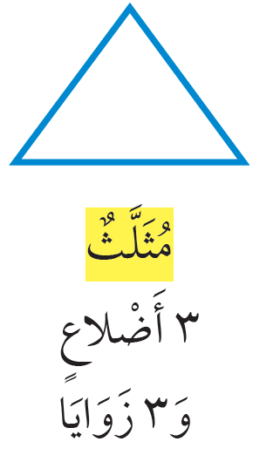
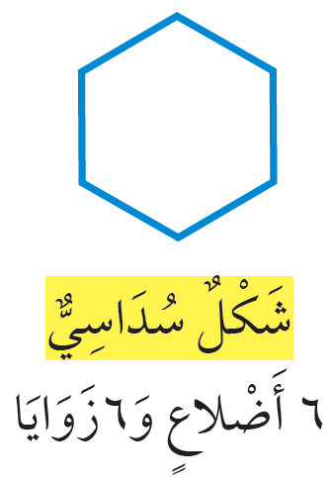
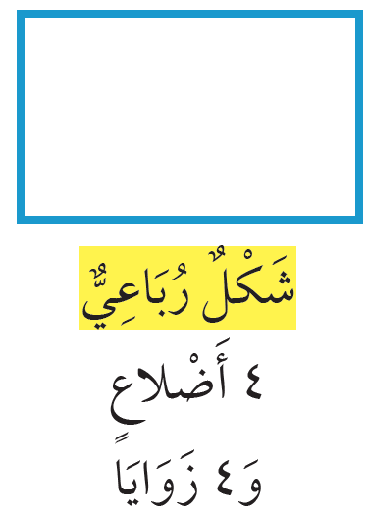
ص ٦٠
٩ – ٢
الأشكال الهندسية
الفصل التاسع
الأشكال المستوية

Slide 5

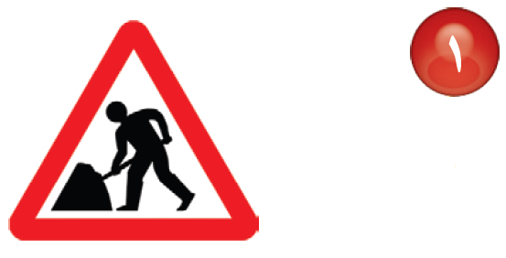
ص ٦٠
٩ – ٢
الأشكال الهندسية
الفصل التاسع
الأشكال المستوية
له ٤ أضلاع و ٤ زوايا
له ٣ أضلاع و ٣ زوايا
لذا فهو رباعي
لذا فهو مثلث

Slide 6
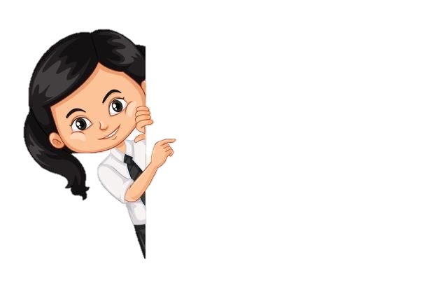
ص ٦١
٩ – ٢
الأشكال الهندسية
الفصل التاسع
الأشكال المستوية

Slide 7

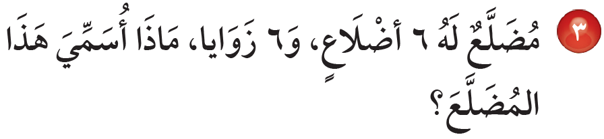
ص ٦١
٩ – ٢
الأشكال الهندسية
الفصل التاسع
الأشكال المستوية
هذا المضلع يسمَّى سداسياً

Slide 8

ص ٦١
٩ – ٢
الأشكال الهندسية
الفصل التاسع
الأشكال المستوية
أصف كل شكل مستو مستعملاً ( عدد الأضلاع ، وعدد الزوايا ) ثم أسميه :
تــأكــد
له ٨ أضلاع و ٨ زوايا
لذا فهو ثماني
له ٣ أضلاع و ٣ زوايا
لذا فهو مثلث
له ٤ أضلاع و ٤ زوايا
لذا فهو رباعي

Slide 9
ص ٦١
٩ – ٢
الأشكال الهندسية
الفصل التاسع
الأشكال المستوية
أسمَّي الشكل المستوي :
تــأكــد
سداسي
مثلث
لأن المضلع يتكون من قطع مستقيمة ، والطبق المرسوم ليس له أضلاع

Slide 10
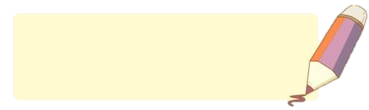
ص ٦٢
٩ – ٢
الأشكال الهندسية
الفصل التاسع
الأشكال المستوية
أصف كل شكل مستو مستعملاً ( عدد الأضلاع ، وعدد الزوايا ) ثم أسميه :
أتـدرب وأحــل المسائل
له ٦ أضلاع و ٦ زوايا
لذا فهو سداسي
له ٥ أضلاع و ٥ زوايا
لذا فهو خماسي
له ٤ أضلاع و ٤ زوايا
لذا فهو رباعي

Slide 11
ص ٦٢
٩ – ٢
الأشكال الهندسية
الفصل التاسع
الأشكال المستوية
أسمَّي الشكل المستوي :
أتـدرب وأحــل المسائل
مثلث
ثماني
لا ، لأن المضلع يتكون من قطع مستقيمة فقط

Slide 12
ص ٦٢
٩ – ٢
الأشكال الهندسية
الفصل التاسع
الأشكال المستوية
أسمَّي الوجه المظلل في كل مجسم مما يأتي :
أتـدرب وأحــل المسائل
دائرة
مثلث
مستطيل

Slide 13
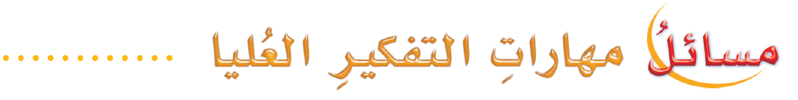

ص ٦٢
٩ – ٢
الأشكال الهندسية
الفصل التاسع
الأشكال المستوية

Slide 14

ص ٦٣
٩ – ٢
الأشكال الهندسية
الفصل التاسع
الأشكال المستوية

